Slide 1
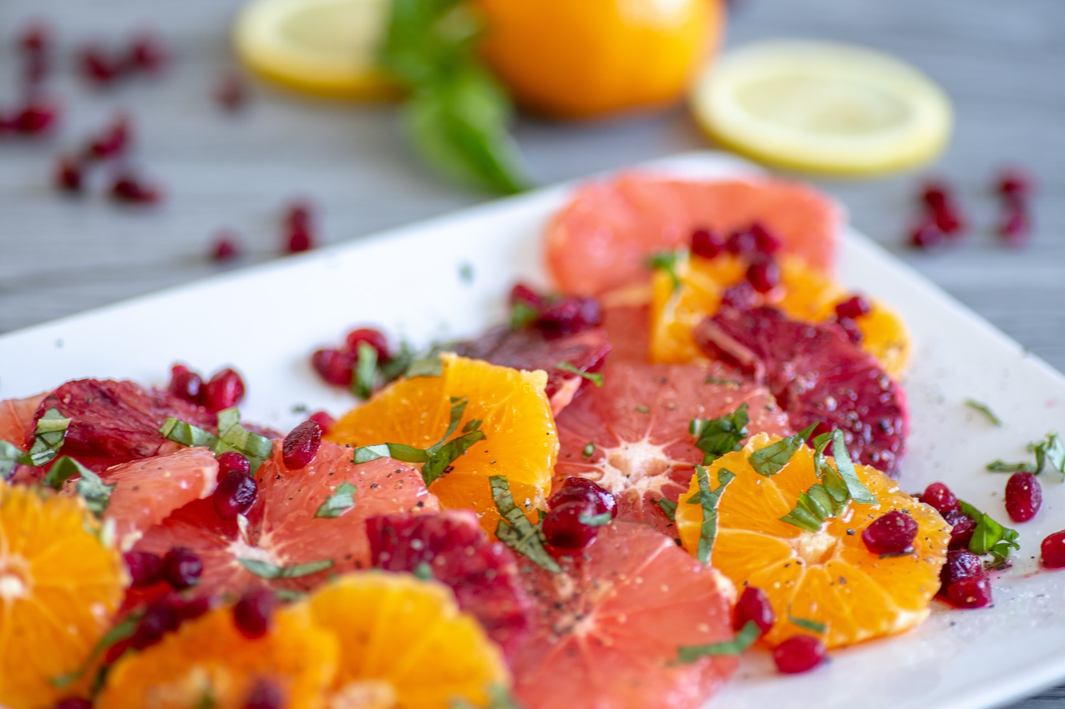
TRÍ TUỆ NHÂN TẠO
NHẬN DIỆN TRÁI CÂY

Slide 2
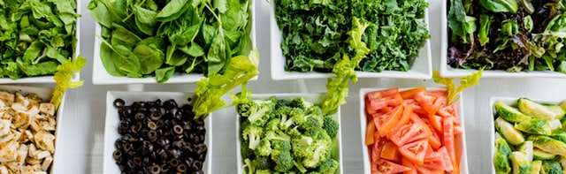
NHẬN DIỆN TRÁI CÂY
Tổng Quan
Nghiên Cứu
Tìm Hiểu
Phương Pháp
Đánh Giá
Kết Luận
Cơ sở lý thuyết
Mô Hình
VGG16

Slide 3
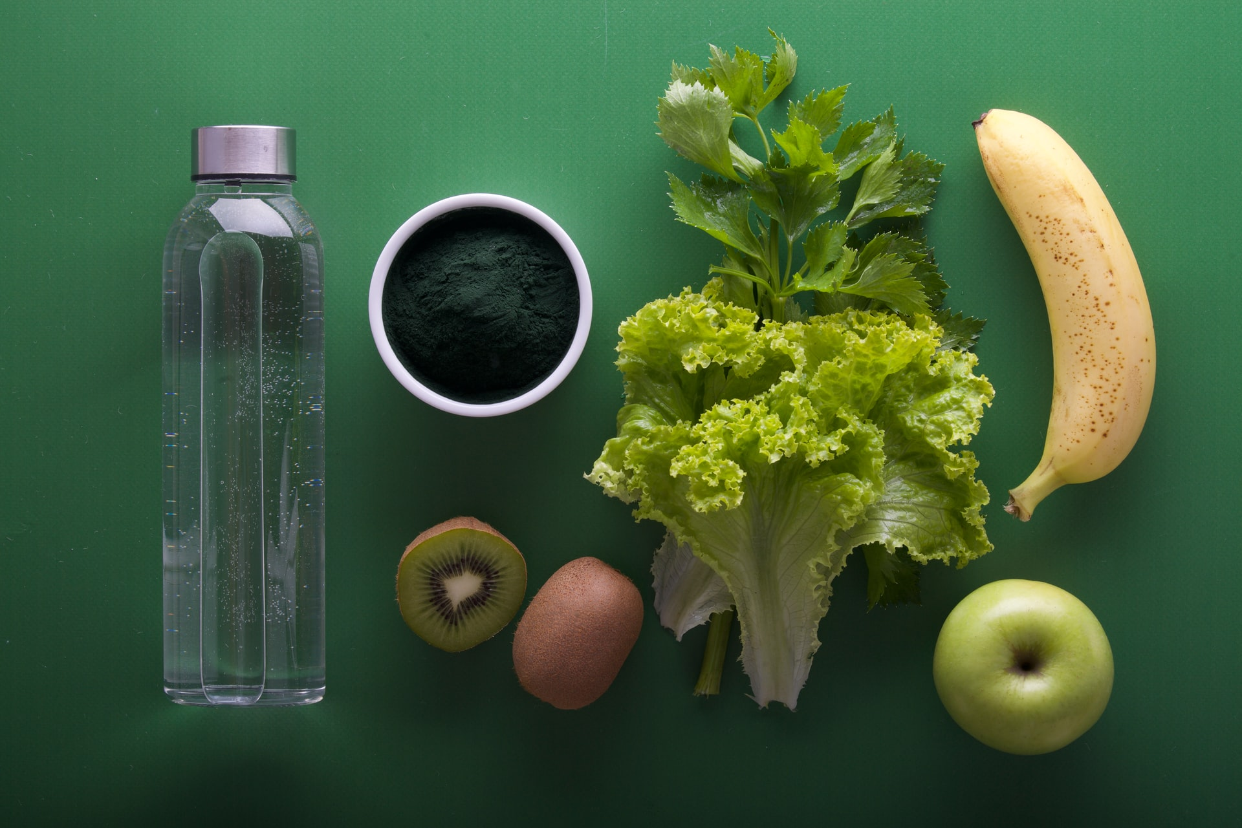
Tổng Quan
Bài toán nhận diện trái cây đã xuất hiện từ lâu và đã có rất nhiều bài báo, công trình khoa học được đưa ra nhằm đề xuất hoặc cải tiến thuật toán nhận dạng này.

Slide 4
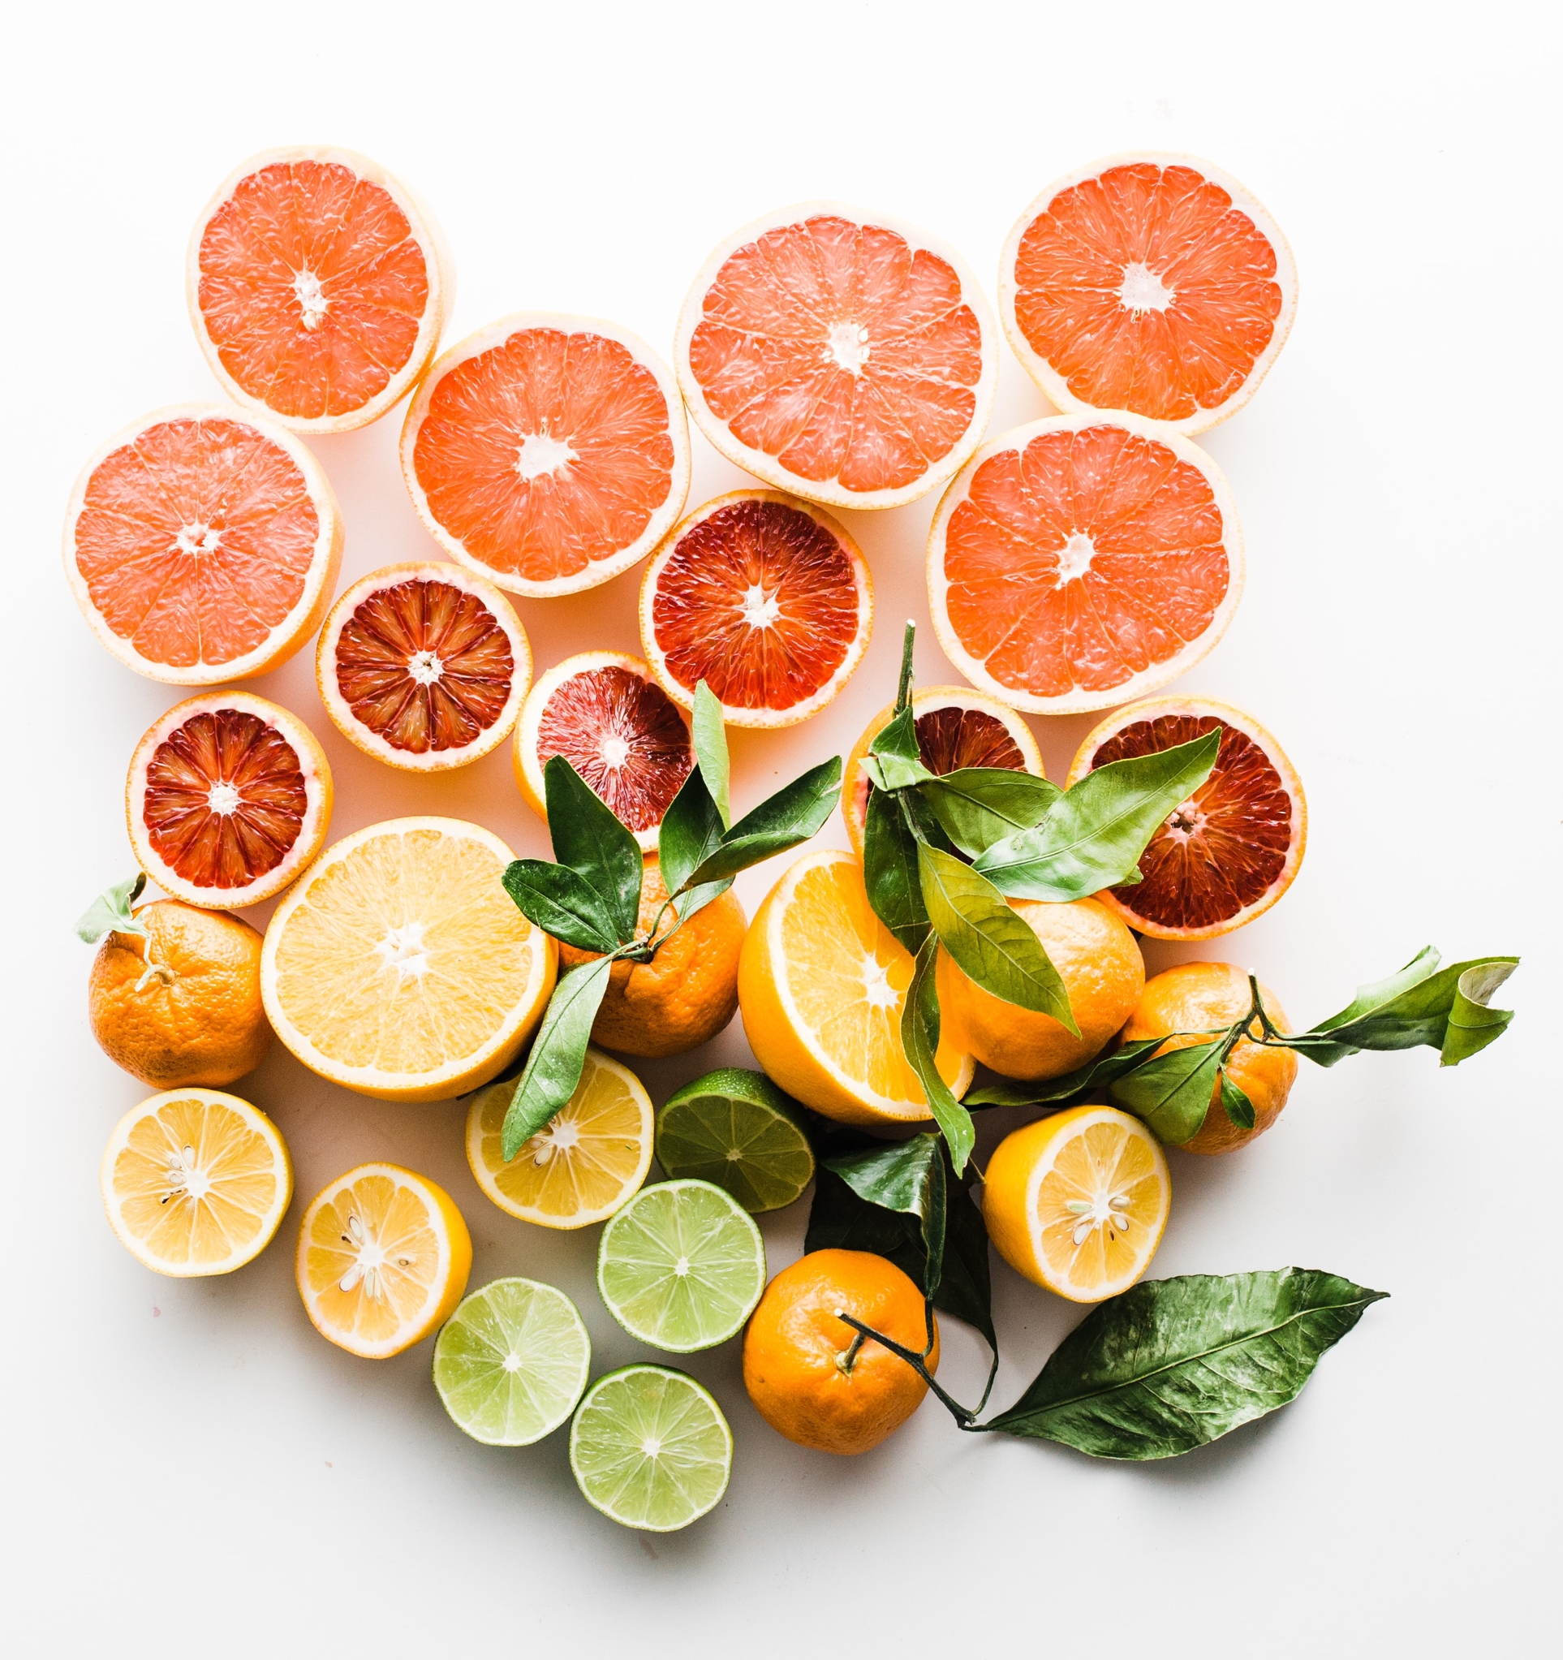
Tổng Quan
Bài toán nhận diện trái cây là một trường hợp cụ thể của bài toán nhận dạng và phân lớp hình ảnh.
Có số lượng khổng lồ về chủng loại theo mùa, vùng miền, địa hình,… với vô vàn loại trái cây có kiểu dáng, màu sắc, kết cấu giống nhau, dải màu thay đổi theo chu kỳ phát triển đa dạng,….

Slide 5
Cơ sở lý thuyết
Mạng nơ-ron tích chập (CNN) là một phần của mô hình học sâu, có khả năng nhận dạng và phân loại hình ảnh có độ chính xác rất cao.

Slide 6
Bao gồm các lớp phức hợp: Convolutional layer, Rectiﬁed Linear Unit (ReLU) layer, Pooling layer và Connected layer; được thay đổi về số lượng và cách sắp xếp để tạo ra từng mô hình huấn luyện phù hợp cho từng bài toán khác nhau.
Trong một CNN điển hình, kiến trúc mỗi lớp phức hợp được cấu tạo bởi một ReLU layer, ngay sau đó là một lớp Pooling layer, rồi tiếp tục một hoặc nhiều lớp Convolutional layer và cuối cùng là một hoặc nhiều lớp Connected layer.

Slide 7

Phương Pháp
Đề tài sử dụng phương pháp thực nghiệm khoa học: Tìm hiểu kỹ thuật mạng nơ-ron, từ đó áp dụng kỹ thuật này vào việc xây dựng mô hình tối ưu nhằm giải quyết bài toán theo yêu cầu đề tài.
Học sâu là một lớp thuật toán máy học sử dụng đa
lớp có chứa các đơn vị xử lý phi tuyến tính. Mỗi cấp độ học để chuyển đổi dữ liệu đầu vào của nó thành một đại diện tổng hợp và trừu tượng hơn.
Trong lĩnh vực nhận dạng hình ảnh và phân loại, cách tái tạo thành công nhất thu được là bằng cách sử dụng mạng nơ-ron nhân tạo. Các mạng này tạo cơ sở cho hầu hết các mô hình học sâu.

Slide 8
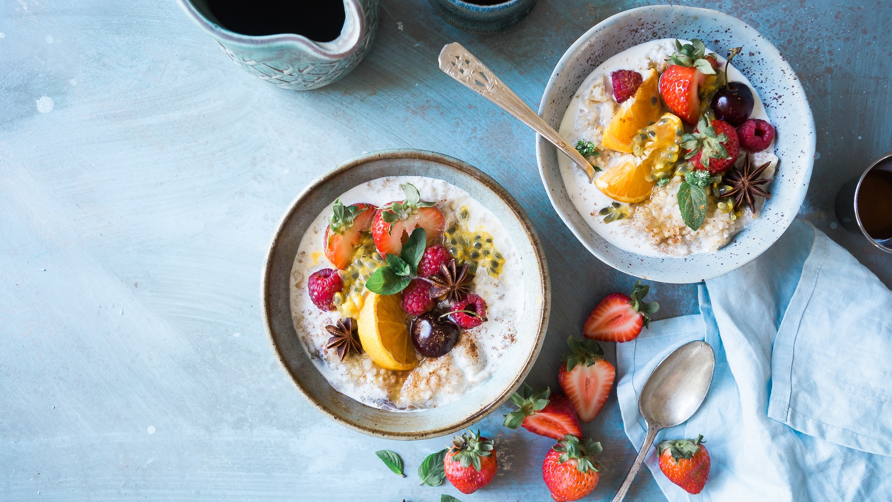
Mô Hình VGG16
VGG16 là mạng CNN được đề xuất bởi K.Simonyan và A.Zisserman của đại học Oxford. Các Model sau khi được tạo bởi mạng VGG16 sẽ cho độ chính xác lên đến 92.7% (top 5 test trong dữ liệu ảnh mạng gồm 14 triệu hình ảnh khác nhau thuộc 1000 lớp).
Cấu trúc của VGG16 bao gồm:
+ 13 lớp tích chập (Conv2 hoặc Conv3) đều có Kernel 3x3.
+ Sau các layer Conv là Maxpooling giảm kích thước xuống một nửa và ba lớp Fully-Connected.

Slide 9
Đánh Giá Kết Luận
#1
Môi trường cài đặt thử nghiệm
#2
Mô tả dữ liệu
#3
Độ chính xác
#4
Đánh giá hiệu quả sử dụng của mô hình trong nhận diện trái cây.
Kết luận

Slide 10
Môi Trường Cài Đặt Thử Nghiệm
Hệ thống máy tính với CPU 4 nhân, 8GB ram, GPU 940MX, HDD 1TB.
OS: Windows 10 Pro 21H1 (OS build 19043.1081)
Python 3.7, các thư viện, framework dành cho Machine learning
Debug bằng Jupyter notebook

Slide 11
Mô Tả Dữ Liệu
Bài báo cáo sử dụng bộ dữ liệu hình ảnh trái cây kích thước 100x100 gồm 131 loại trái cây khác nhau, mỗi hình ảnh chỉ chứa 1 loại trái cây/ hình bao gồm các góc cạnh khac nhau của trái cây, trong đó có 67692 hình ảnh dùng để huấn luyện mô hình, 22688 hình ảnh dùng để thử nghiệm mô hình.

Slide 12
Độ chính xác
Mô hình mạng nơ-ron tích chập (CNN): 85,2%
Mô hình VGG16: 95,78%

Slide 13
Đánh Giá – Kết Luận
Sai lệch khi thử nghiệm trên bộ dữ liệu thử nghiệm có thể do màu sắc, kích thước, hình dạng của mội số loại trái cây tương đồng nhau dẫn đến nhận diện nhầm đối tượng.
Mô hình đào tạo có độ chính xác rất cao với bộ dữ liệu đã được xử lý. Tuy nhiên, mô hình vẫn chưa được tối ưu cho nhận diện với hình ảnh chưa được xử lý hay nhận diện nhiều loại trái cây trong một hình ảnh.
Một trong những mục tiêu chính trong tương lai là cải thiện mô hình mạng CNN. Điều này liên quan đến thử nghiệm sâu hơn với cấu trúc của mạng nơ-ron.

Slide 14
Tài Liệu Tham Khảo
[1] K. Y. Sè, “C l Fe C l C l,” pp. 65–78, 2018.
[2] H. N. Patel, R. K. Jain, A. D. Patel, and M. V Joshi, “Fruit Detection using Improved Multiple Features based Algorithm,” 2011.
[3] K. Yamamoto, W. Guo, Y. Yoshioka, and S. Ninomiya, “On plant detection of intact tomato fruits using image analysis and machine learning methods,” Sensors (Switzerland), vol. 14, no. 7, pp. 12191–12206, Jul. 2014, doi: 10.3390/s140712191.
[4] I. Sa, Z. Ge, F. Dayoub, B. Upcroft, T. Perez, and C. McCool, “Deepfruits: A fruit detection system using deep neural networks,” Sensors (Switzerland), vol. 16, no. 8, p. 1222, Aug. 2016, doi: 10.3390/s16081222.
[5] S. Bargoti and J. P. Underwood, “Image Segmentation for Fruit Detection and Yield Estimation in Apple Orchards,” J. F. Robot., vol. 34, no. 6, pp. 1039–1060, Sep. 2017, doi: 10.1002/rob.21699.
[6] E. H. Yossy, J. Pranata, T. Wijaya, H. Hermawan, and W. Budiharto, “Mango Fruit Sortation System using Neural Network and Computer Vision,” in Procedia Computer Science, Jan. 2017, vol. 116, pp. 596–603, doi: 10.1016/j.procs.2017.10.013.
[7] Y. Zhang et al., “Understanding of Object Detection Based on CNN Family and YOLO Related content Real-time vehicle detection and tracking in video based on faster R-CNN A Real-Time Method to Estimate Speed of Object Based on Object Detection and Optical Flow Calculation Un,” J. Phys, p. 12029, 2018, doi: 10.1088/1742-6596/1004/1/012029.

Slide 15
THANK YOU

